Slide 1
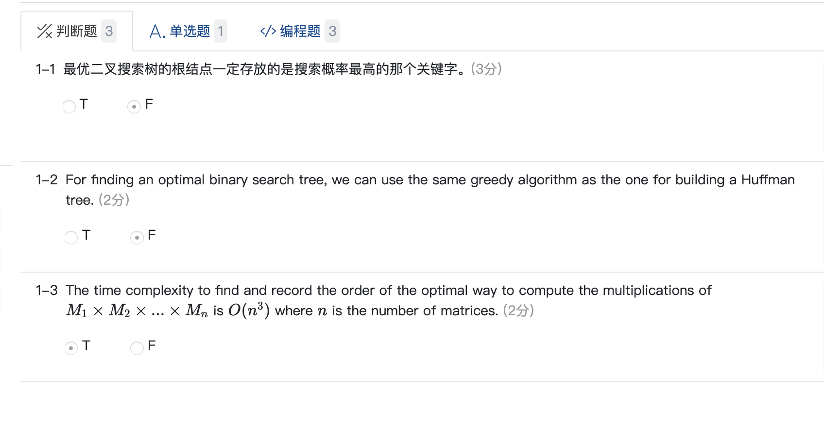
作业

Slide 2
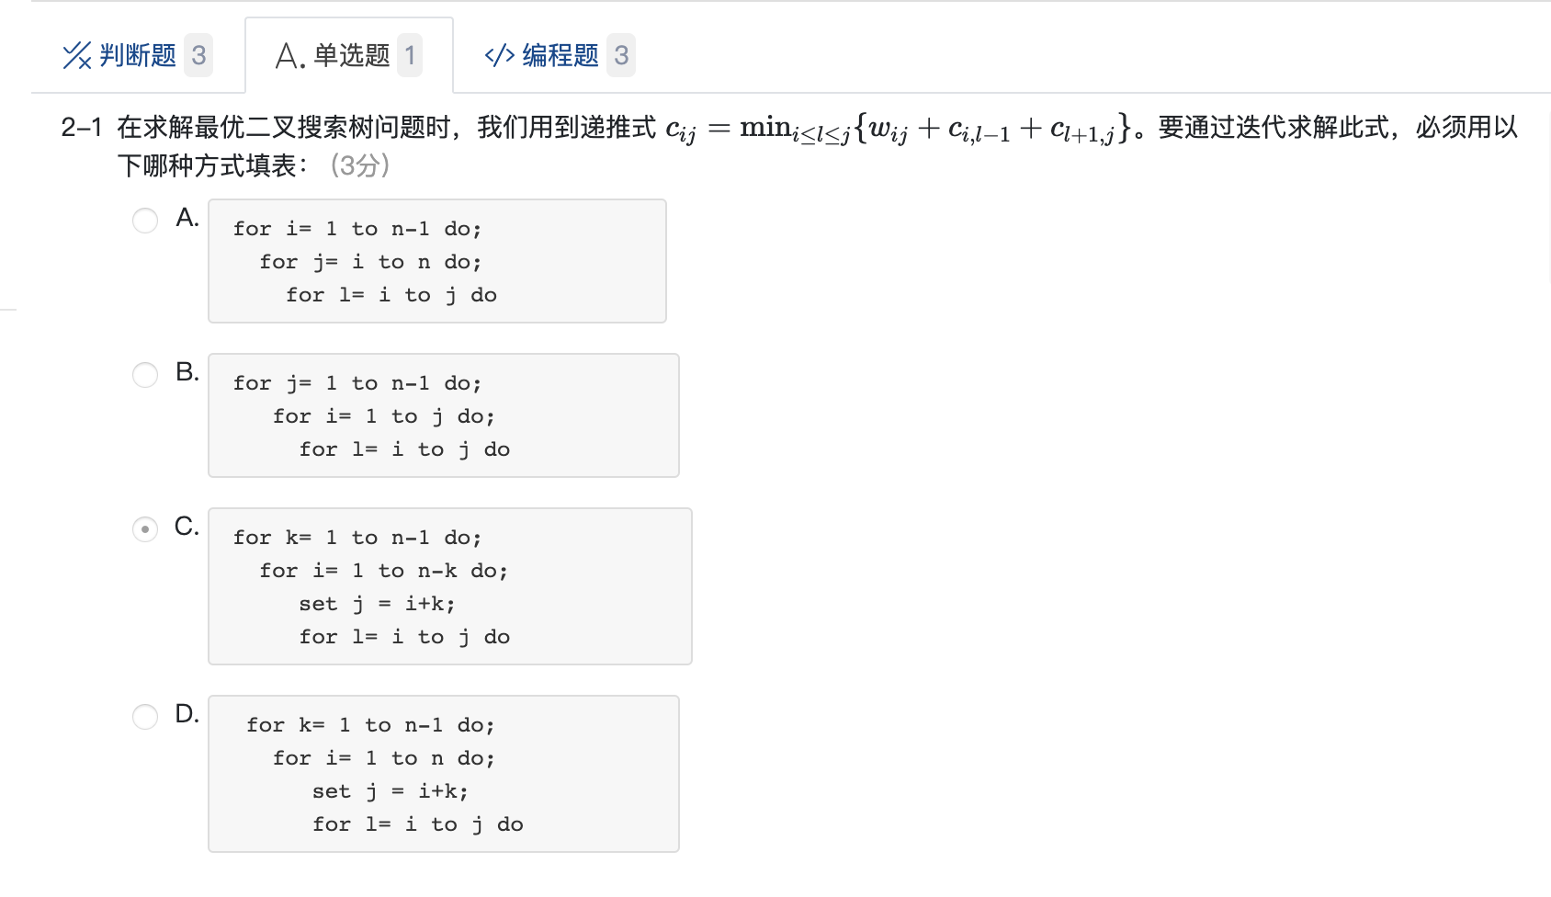
作业

Slide 3
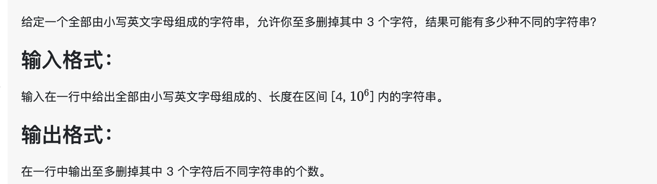
作业
字符表$Σ$，由其中的字符组成的字符串$S_{1}S_{2}…S_{n}$，从中删除K$(≤n)$个字符能够生成多少个不同的（子）字符串？
aaaaaa删除2个字符，生成aaaa
aaabbb删除2个字符，生成abbb, aabb, aaab
ababab删除2个字符，生成abab, baba, bbab, aaab, abbb, abaa, babb, aabb…

Slide 4

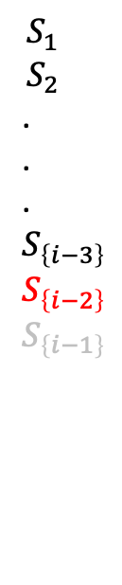
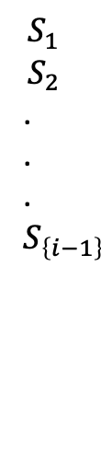


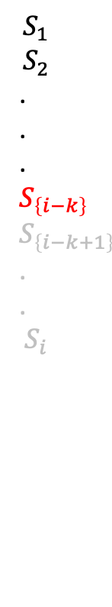



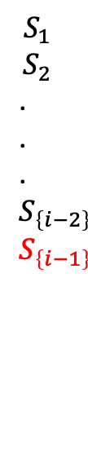



字符表$Σ$，由其中的字符组成的字符串$S_{1}S_{2}…S_{n}$，从中删除K$(≤n)$个字符能够生成多少个不同的（子）字符串？
$$设 Num\left(i,k\right) 表示从S_{1}…S_{i}删除k个字符后生成的不同子字符串的个数 (0≤i≤n, 0≤k≤K)$$
$$Num\left(i,0\right)=1$$
$$Num\left(i,k\right)=0, if k>i$$
删除k个字符后的子字符串，其末尾的字符只能是${ S}_{i} or S_{\left\{i−1\right\}} or … or S_{\left\{i−k\right\}}$
$$S_{1}$$
$$S_{2}$$
.
.
.
$$S_{\left\{i−1\right\}}$$
$$S_{1}$$
$$S_{2}$$
.
.
.
$$S_{\left\{i−2\right\}}$$
$$S_{\left\{i−1\right\}}$$
$$S_{1}$$
$$S_{2}$$
.
.
.
$$S_{\left\{i−3\right\}}$$
$$S_{\left\{i−2\right\} }$$
$$S_{\left\{i−1\right\}}$$
$$S_{1}$$
$$S_{2}$$
.
.
.
$$S_{\left\{i−k\right\}}$$
$S_{\left\{i−k+1\right\}}$
.
.
$$S_{i}$$
删除0个字符
删除k个字符
删除k-1个字符
删除k-2个字符
$$S_{i}$$
$$S_{i}$$
$$S_{i}$$
$$Num\left(i−1,k\right)$$
$$Num\left(i−2,k−1\right)$$
$$Num\left(i−3,k−2\right)$$
$$Num\left(i−k−1, 0\right)$$

Slide 5
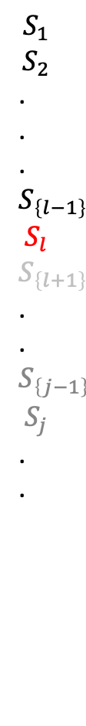



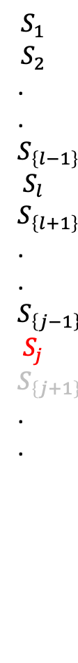

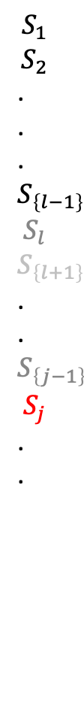



字符表$Σ$，由其中的字符组成的字符串$S_{1}S_{2}…S_{n}$，从中删除K$(≤n)$个字符能够生成多少个不同的（子）字符串？
$$设 Num\left(i,k\right) 表示从S_{1}…S_{i}删除k个字符后生成的不同子字符串的个数 (0≤i≤n, 0≤k≤K)$$
*除去重复： 如果$S_{j}=S_{l} 且 i≥j>l≥i−k$
$$S_{1}$$
$$S_{2}$$
.
.
$$S_{\left\{l−1\right\}}$$
$$S_{l}$$
$$S_{\left\{l+1\right\}}$$
.
.
$$S_{\left\{j−1\right\}}$$
$$S_{j}$$
$$S_{\left\{j+1\right\}}$$
.
.
$$S_{1}$$
$$S_{2}$$
.
.
.
$$S_{\left\{l−1\right\}}$$
$$S_{l}$$
$$S_{\left\{l+1\right\}}$$
.
.
$$S_{\left\{j−1\right\}}$$
$$S_{j}$$
.
.
$$S_{1}$$
$$S_{2}$$
.
.
.
$$S_{\left\{l−1\right\}}$$
$$S_{l}$$
$$S_{\left\{l+1\right\}}$$
.
.
$$S_{\left\{j−1\right\}}$$
$$S_{j}$$
.
.
删除k-i+l个字符
删除k-i+l个字符
删除k-i+j个字符
$$∵S_{j}=S_{l}$$
等同于
全部删除
$$S_{i}$$
$$S_{i}$$
$$S_{i}$$
$$Num\left(j−1, k−i+j\right)$$
$$Num\left(l−1, k−i+l\right)$$
重复

Slide 6
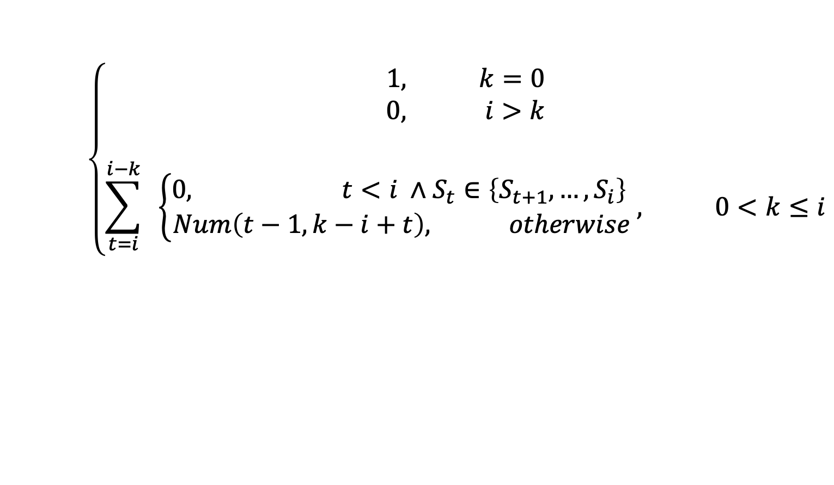

字符表$Σ$，由其中的字符组成的字符串$S_{1}S_{2}…S_{n}$，从中删除K$(≤n)$个字符能够生成多少个不同的（子）字符串？
$$设 Num\left(i,k\right) 表示从S_{1}…S_{i}删除k个字符后生成的不同子字符串的个数 (0≤i≤n, 0≤k≤K)$$
$$\left\{\begin{aligned}1, k=0 \\ 0, i>k \\ \\ \sum_{t=i}^{i−k}{ \left\{\begin{aligned}0, t<i ∧S_{t}∈\left\{S_{t+1}, …,S_{i}\right\} \\ Num\left(t−1, k−i+t\right), otherwise\end{aligned}\right., 0<k≤i}\end{aligned}\right.$$
$$Num\left(i,k\right)=$$

